Slide 1
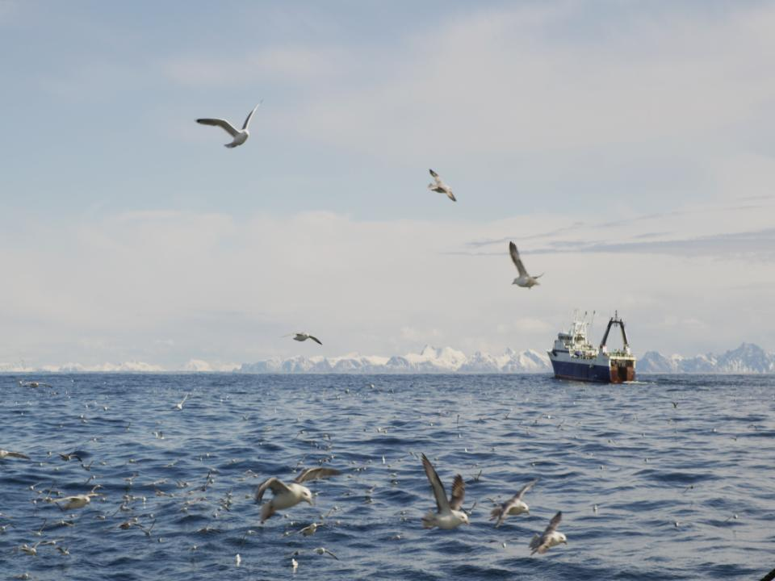
Экспедиция по рыбацким поселкам Южная Лифляндия (Южный микрорайон г. Большой Камень) и Подъяпольск

Slide 2

Проект «Рыбацкие огни»
Включает:
изучение и сохранение истории рыбацких поселений, существующих с конца 19 века на юго-западном побережье залива Петра Великого ;
затрагивает территорию десяти рыбацких посёлков: Новый Мир, Подъяпольск, Путятин, Анна, Южно-Морской, Ливадия, Средняя, Авангард, Козьмино, Преображение.

Slide 3
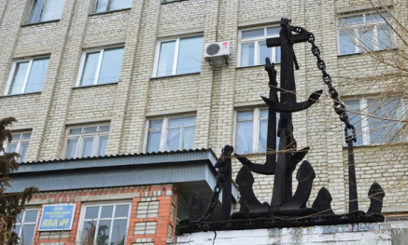
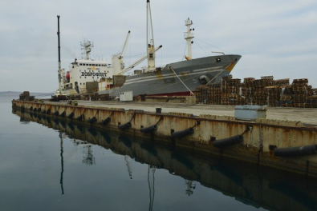
Южная Лифляндия
Основан в 1889 году
Посёлок Южная Лифляндия вплоть до периода Сталинских репрессий был уникальным местом, где сошлись несколько культур и языков. Некоторые из жителей колхоза могли разговаривать на четырёх языках. В годы начала Великой Отечественной войны этнический состав был представлен главным образом эстонцами, русскими, украинцами, молдаванами, причем численность эстонцев преобладала над русскими.

Slide 4
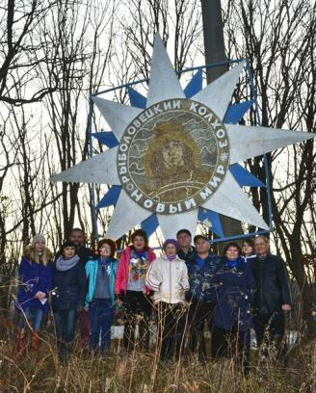
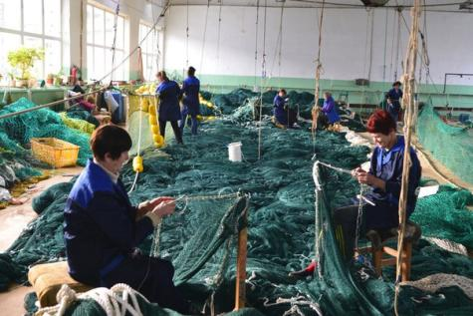
Рыболовецкий колхоз «Новый мир»

Slide 5
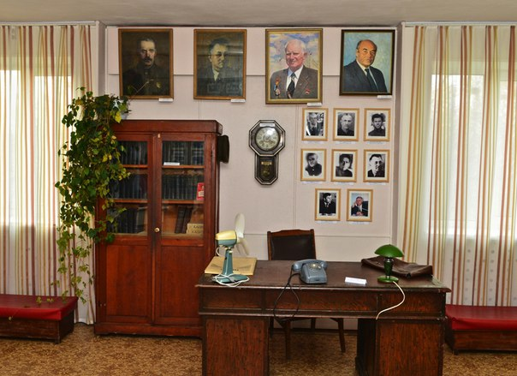
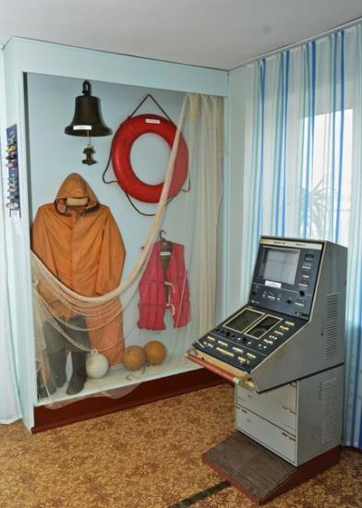
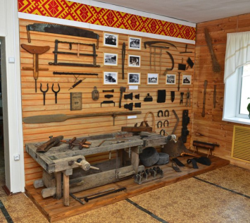
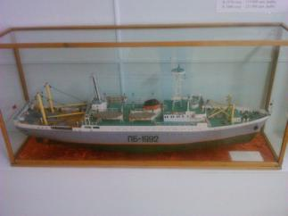
«Народный» музей истории

Slide 6
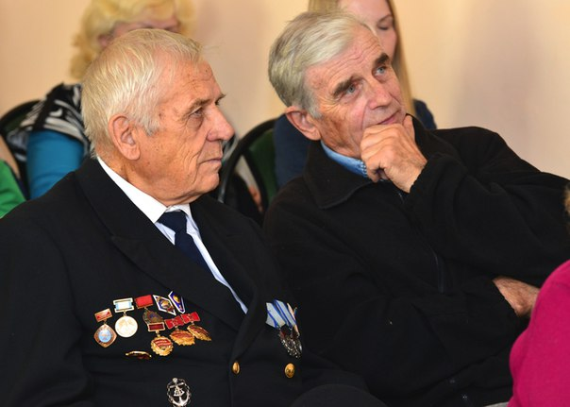
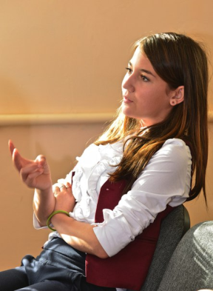
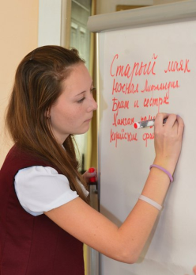
Семинар

Slide 7
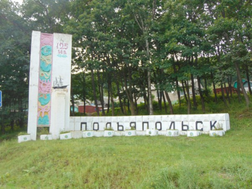
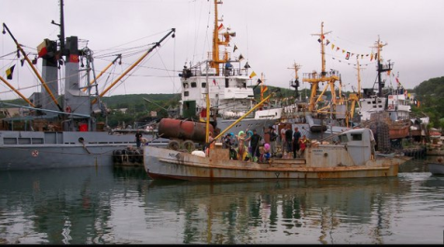
Поселок Подъяпольский
На территории Подъяпольского расположены судоремонтный завод, фабрика орудий лова и РК «Приморец», который является градообразующим предприятием.
В 1930 сформировался РК «Приморец», а спустя 10 лет сюда была переведена из бухты Андреева Шкотовская моторно-рыболовецкая станция. Позже на ее базе образовался Приморский межколхозный судоремонтный завод.

Slide 8
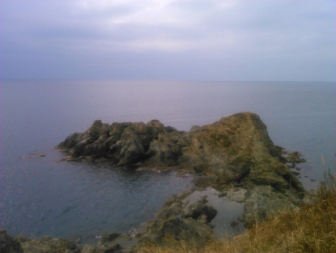
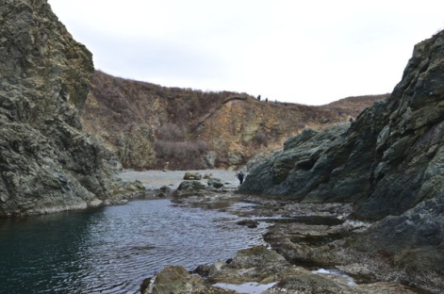
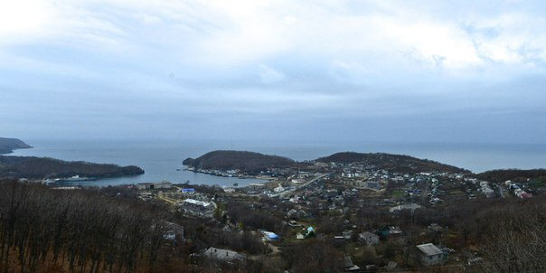
Летом живописные пейзажи, теплое море и свежий воздух привлекают туристов.

Slide 9
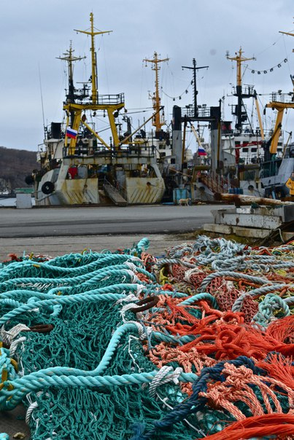
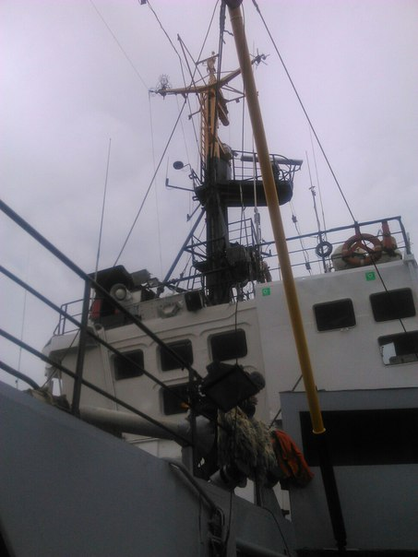
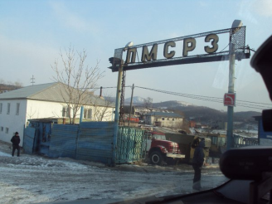
Рыболовецкий колхоз «Приморец»

Slide 10
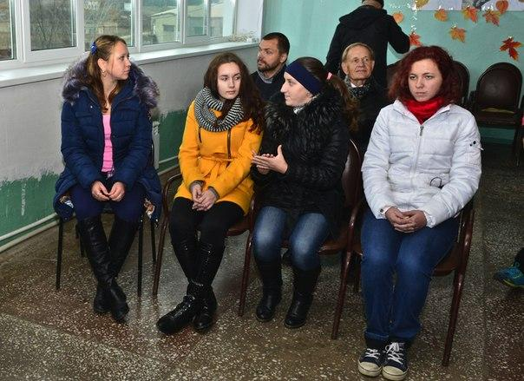
Семинар

Slide 11
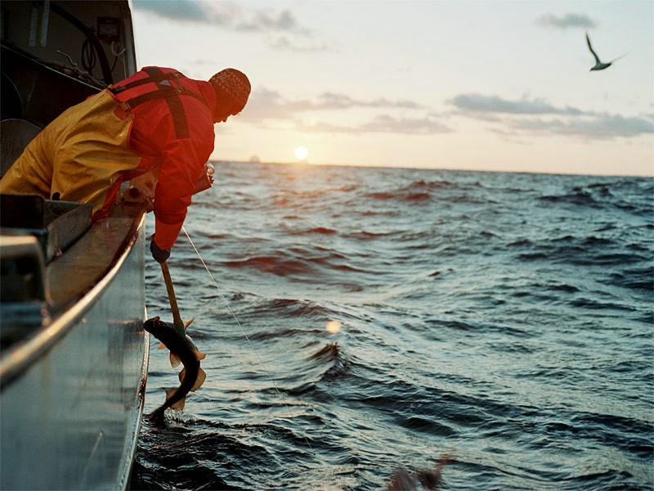
Спасибо за внимание!

